Slide 1
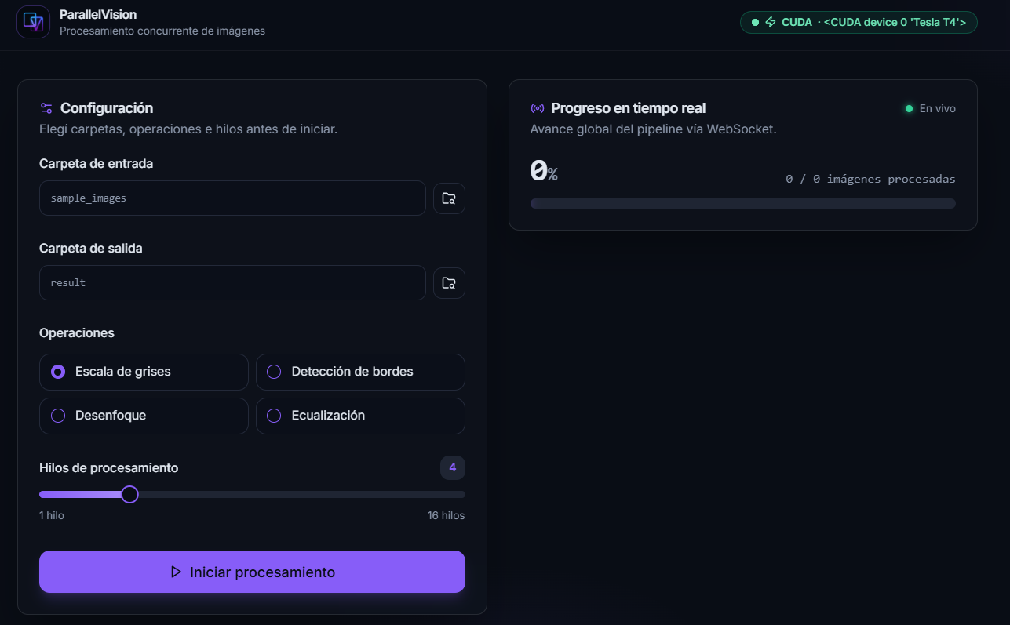
UNIVERSIDAD NACIONAL DE LA MATANZA · PROGRAMACIÓN CONCURRENTE · 1C 2026
ParallelVision
Pipeline concurrente de procesamiento masivo de imágenes — CPU + GPU
Trabajo Práctico Integrador
Entrega: 08/07/2026
Dashboard en tiempo real — backend CUDA (Tesla T4) detectado automáticamente
Felice, Tomás Agustín
De La Cruz Zamudio, Axel Nahuel
Graneros, Brian Ariel
Notes:
Pitch de 30s: ParallelVision resuelve el cuello de botella de procesar miles de imágenes secuencialmente. Combina un pool de hilos CPU con kernels GPU, detecta el hardware automáticamente (CUDA - OpenCL - CPU, patrón Strategy) y muestra el speedup medido en vivo. Operaciones: grayscale, edges, blur, equalize. Dos modos: CLI headless y dashboard web.

Slide 2
CONTEXTO
El problema y la solución
El problema
La solución
Procesar miles de imágenes de forma secuencial genera un cuello de botella.
Un solo hilo desaprovecha los núcleos de la CPU y deja la GPU ociosa.
Herramientas comerciales: caras, cerradas, o atadas a un solo fabricante de GPU.
Pipeline productor-consumidor: carga, procesamiento y guardado corren en paralelo.
Pool de hilos CPU + kernels CUDA/OpenCL con batching por lotes.
Detección automática del mejor backend, sin configurar nada.
grayscale
edges (Sobel)
blur gaussiano
equalize
CLI · Dashboard web
4 operaciones · 2 modos de uso · cualquier hardware (NVIDIA, AMD, Intel o solo CPU)
Notes:
Valor de mercado: fotógrafos, equipos de ML (preprocesamiento de datasets), creadores de contenido. Alternativas como Lightroom o Topaz cuestan USD 100-200/año y suelen ser solo-NVIDIA. ParallelVision: open source, offline, cualquier GPU.

Slide 3
ARQUITECTURA
Pipeline en 5 capas — productor-consumidor
1 · Carga
2 · Cola
3 · Workers
4 · Agregador
5 · Dashboard
Escanea y encola paths
ImageQueue acotada thread-safe
Pool de hilos + backend GPU
Métricas y speedup bajo Lock
REST + WebSocket + React
image_loader.py
queue_manager.py
worker.py · backend/
metrics.py
api/ · frontend/
Cola de E/S → ImageSaver (hilo dedicado de guardado) el disco no frena el cómputo
Apagado ordenado: sentinelas None (1 por worker) → shutdown(wait) → flush_all() → sentinela al agregador → join() de colas e hilos
Notes:
Flujo de una imagen: scan_folder lista paths y los encola con un sentinela None por worker. Cada worker hace get(), decodifica con cv2.imdecode; con GPU va al GpuBatcher (agrupa por shape, dispara a las 32), sin GPU llama backend.process(). Imagen procesada a cola de E/S (ImageSaver la escribe y arma manifest.json); registro (nombre, backend, op, ms) a cola de resultados (ResultAggregator lo vuelca al MetricsCollector). ProgressHub publica por WebSocket. Pregunta clásica: por qué no hay deadlock: un lock por estructura, nunca anidados, y las colas siempre tienen consumidores vivos hasta los sentinelas.

Slide 4
CONCURRENCIA
Cada problema, su primitiva
ThreadPoolExecutor
Cola acotada
Lock
Pool de workers (default 4, flag --workers) que decodifican y procesan en paralelo.
Contrapresión: si los consumidores no dan abasto, el productor se bloquea en put() y no llena la RAM.
Protege métricas y buckets. Patrón: copiar dentro del lock, calcular afuera.
worker.py
queue_manager.py
metrics.py
Semáforo (2)
Thread-Local Storage
Sentinela + join()
Máx. 2 lotes simultáneos en GPU: regula un recurso contable (VRAM), no es un lock binario.
Estado por hilo (tiempo GPU, flag fallback) sin sincronizar: se elimina el compartir.
None termina consumidores; task_done()/join() garantizan que nada quede sin procesar.
backend/base.py
worker.py · cuda.py
todas las colas
Notes:
Mensaje central: no existe LA primitiva de concurrencia; la habilidad está en elegir la adecuada. Razas evitadas: record() bajo lock (sin él, appends perdidos); GpuBatcher.add() extrae el bucket lleno dentro del lock pero procesa el lote afuera (no serializa la GPU); snapshot() del progreso bajo lock. Extra: call_soon_threadsafe puentea hilos y asyncio en ProgressHub; los workers nunca tocan la red.

Slide 5
LA PREGUNTA SEGURA
¿Y el GIL? ¿Por qué hilos y no procesos?
¿De qué sirven los hilos si hay GIL?
¿Por qué no multiprocessing?
El GIL solo serializa bytecode Python.
OpenCV, NumPy y las llamadas CUDA/OpenCL liberan el GIL en código nativo.
Mientras un hilo espera a la GPU o al disco (E/S), los demás avanzan.
Las imágenes son arrays grandes: entre procesos habría que serializarlas (pickle); entre hilos se comparten por referencia.
El contexto CUDA/OpenCL se comparte entre hilos; por proceso costaría VRAM y tiempo.
El GIL no es el cuello de botella acá.
Concurrencia = estructurar tareas que progresan solapadas. Paralelismo = ejecución física simultánea (núcleos CPU con GIL liberado; miles de hilos GPU, SIMT).
Notes:
Si insisten: cv2.imdecode/GaussianBlur/Canny sueltan el GIL al entrar a C. Numba también durante kernels y transferencias. La decodificación y el guardado son E/S de disco. Por eso el pool escala aunque sea CPython.

Slide 6
PATRONES DE DISEÑO
Detección automática de backend — Strategy + Factory
get_backend() — primer backend disponible, en orden de prioridad
1 · CUDA
2 · OpenCL
3 · CPU
GPU NVIDIA — kernels Numba JIT
GPU AMD / Intel — PyOpenCL
Fallback universal — OpenCV
no hay
no hay
cuda.is_available()
cl.get_platforms()
siempre disponible
Detección en 3 capas
Contrato común (ABC GPUBackend)
Import guard: except ImportError si falta la librería.
Consulta al driver: ¿hay hardware real?
Excepciones específicas → degrada al siguiente, nunca aborta.
process(image, operation) · process_batch(images, op)
El pipeline es agnóstico al hardware. Prueba: agregar OpenCL no tocó una línea del pipeline.
Notes:
Patrones: Strategy (backends intercambiables tras una interfaz), Factory (get_backend encapsula la detección), Producer-Consumer (colas entre capas). Caso de borde real: en Windows Numba no encontraba las DLLs del CUDA Toolkit v12/v13; parcheamos rutas con os.add_dll_directory. Lección: detectar hardware es también manejar los entornos donde las APIs fallan.

Slide 7
GPU
Tener GPU no garantiza velocidad: hay que alimentarla
32
1
2
3D
imágenes por lote
transferencia PCIe por lote
lotes simultáneos (semáforo)
grid (H, W, N) batcheado
GpuBatcher agrupa por shape
H2D y D2H amortizadas
no saturar la VRAM
un lanzamiento, N imágenes
El costo dominante no es calcular: es mover datos por el bus PCIe.
Una implementación ingenua (kernel + transferencia por imagen) puede ser más lenta que la CPU.
Además: warmup() descuenta la compilación JIT de las métricas · cuda.atomic.add para el histograma (varios hilos, mismo bin) · OOM de VRAM → fallback en caliente a CPU por imagen, etiquetada cpu-fallback (no aborta).
Notes:
Dos familias de kernels: per-imagen usa grid 2D de bloques 16x16 (un hilo por píxel, guardia if x<rows por el redondeo con ceil); los batcheados usan grid 3D donde la 3ra dimensión indexa cuál de las N imágenes procesa el hilo. Por qué 32: equilibrio entre amortizar transferencia y no acumular latencia/VRAM. Por qué semáforo en 2: solapa cómputo de un lote con transferencia del siguiente sin apilar lotes en VRAM. Sincronización CPU-GPU: to_device (H2D), kernel asíncrono, cuda.synchronize(), copy_to_host (D2H).

Slide 8
CAPA 5
Dashboard en tiempo real — FastAPI + React + WebSocket
REST para configurar y lanzar; WebSocket para el progreso en vivo.
ProgressHub: los workers escriben bajo Lock y despiertan al event loop con call_soon_threadsafe — nunca tocan la red.
Doble corrida bloqueada: segundo POST /start → HTTP 409.
POST /start responde 202 y corre el pipeline en background.
Config + progreso vía WebSocket · badge del backend detectado
Notes:
Detalle fino defendible: running solo lo apaga set_running(False) cuando el pipeline terminó de verdad (incluido el guardado), para que el front no refresque la galería antes de que exista manifest.json. En dev Vite proxya /api y /ws al backend en :8000, por eso no hace falta CORS.

Slide 9
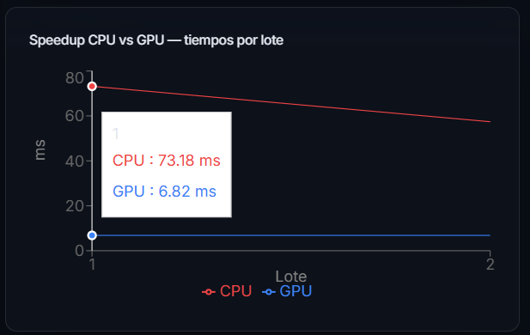
RESULTADOS MEDIDOS
Speedup GPU vs CPU — medido, no estimado
10.7x
CPU 73.18 ms → GPU 6.82 ms por imagen (blur, NVIDIA Tesla T4, Google Colab)
Modo benchmark: cada imagen genera 2 registros — la GPU procesa y guarda; una CPU secundaria solo cronometra.
speedup = media(ms CPU) / media(ms GPU)
Live stats con ventana deslizante de 10 muestras; exportación CSV con los datos crudos.
Gráfico en vivo (Recharts): tiempo por lote CPU vs GPU
Notes:
Cómo se mide: tiempo GPU per-imagen vía TLS dentro del semáforo (no cuenta la espera); en lote se reporta el promedio amortizado (ms_total / N). time.perf_counter para duraciones. Honestidad técnica si preguntan por edges: CPU usa Canny (OpenCV) y GPU usa Sobel (kernel propio) — algoritmos distintos; las otras 3 operaciones sí son equivalentes. El speedup sigue siendo representativo del costo por píxel.

Slide 10
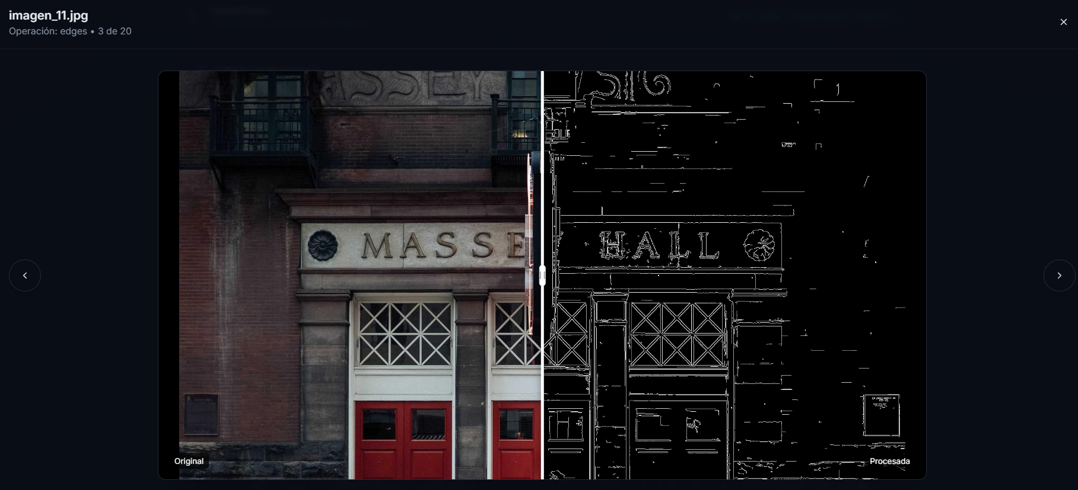
SALIDA
Galería e inspector antes / después
Inspector con comparador deslizante (operación: edges) · cada corrida deja manifest.json + reporte CSV · salida nombrada nombre_operacion_timestamp.ext
Notes:
La galería lee manifest.json que escribe el ImageSaver al terminar. GET /api/image sirve las imágenes validando con resolve() que el path quede dentro del directorio (previene path traversal).

Slide 11
CIERRE
Proceso de equipo y conclusiones
Trabajo coordinado
Tres pilares
GitHub Flow con develop + PRs con revisión aprobada obligatoria.
Conventional Commits y guía de estilo (funciones ≤ 15 líneas, sin números mágicos).
pylint + pytest: 16 archivos de test (backends, colas, semáforo, batcher, integración, endpoints).
Arquitectura acordada al inicio: interfaces estables para avanzar en paralelo.
1. Concurrencia bien modelada — la primitiva correcta para cada problema.
2. GPU bien aprovechada — batching, grid 3D, transferencias amortizadas.
3. Proceso disciplinado — estándares, PRs, arquitectura temprana.
“La performance no es un accidente del hardware: es una consecuencia del diseño.”
Notes:
Si preguntan qué mejorarían: unificar Canny/Sobel entre backends, streams CUDA para solapar copia y cómputo, equalize en color (hoy devuelve gris), sandbox del endpoint browse. Cerrar con la frase: la misma GPU puede acelerar 10 veces o frenar el sistema según cómo se la use.

